Slide 1
At Midnight
2012181026
이도연

Slide 2
게임 컨셉
밤이 오자 내 주인이 없어졌다!
주인을 찾으러 가는 고양이의 모험
좌, 우 점프를 이용한 조작키
다양한 적과 장애물들을 피해 주인을 찾아가자

Slide 3
개발 범위
내용 | 최소 범위 | 추가 범위
캐릭터 컨트롤 | 좌, 우, 점프 | 2단 점프, 슬라이딩
맵 | 밤 배경의 평지 맵 | 산, 숲, 도시 등의 배경 맵 추가
장애물 | 바위, 움직이는 적 캐릭터 | 하늘에서 떨어지는 장애물 절벽, 언덕 등의 지형
사운드 | 배경, 점프, 작은 울음소리 등
애니메이션 | 좌 우 점프 장애물에 필요한 애니메이션 | 2단 점프 및 슬라이딩에 맞는 애니메이션
캐릭터 상태알림창 | 게임시작, 게임 종료 | 장애물 만났을 때 알림

Slide 4
개발 일정
주차 | 계획 | 세부계획
1 | 기획서 작성 | 기획서 작성
2 | 오브젝트 | 기본 캐릭터 오브젝트 계획, 수집 및 제작(90%) 스테이지 계획, 이미지 수집 및 제작 (90%)
3 | 게임 상태 및 프레임워크 | STATE 제작 (100%) 시간을 사용하기 위한 프레임워크 구현 (100%) 클래스 별 파일 분할 및 수정 (100%)
4 | 캐릭터 컨트롤러 구현 중간 점검 | 캐릭터 스프라이트 시트 제작 (100%) 키 입력에 따른 캐릭터의 움직임 구현 (100%) 1~4 주차 점검 및 보완 (90%)
5 | 장애물 및 충돌체크 | 장애물 오브젝트 수집 및 제작 (80%) 장애물과 캐릭터 간의 충돌 체크 (100%) 충돌 시에 캐릭터의 생명 감소 구현 (100%)
6
7 | 스테이지 제작 및 캐릭터 알림창 구현 | 캐릭터 움직임에 따라 스테이지 움직임 구현 게임시작 과 게임 종료 시 나타내는 알림 구현 캐릭터 상태알림창 구현
8 | 최종 점검 | 최종 점검

Slide 5
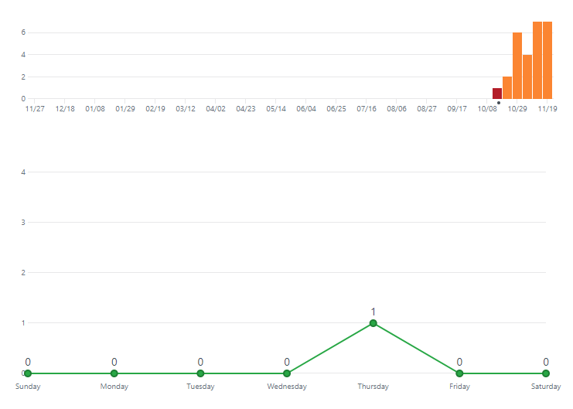
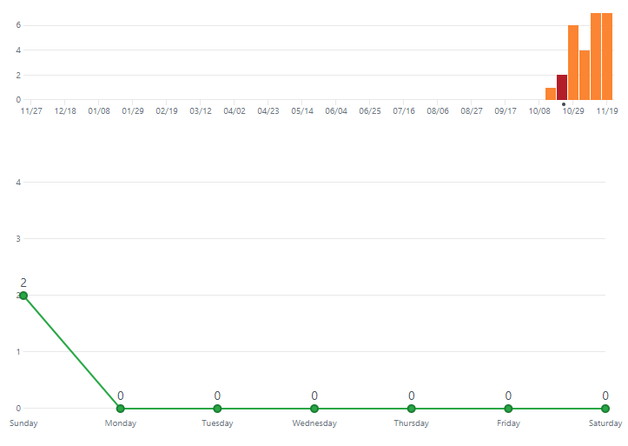
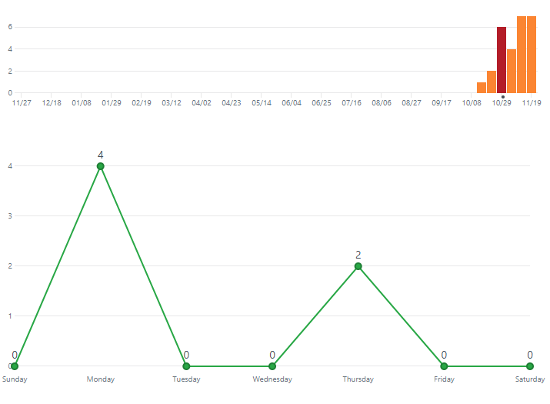
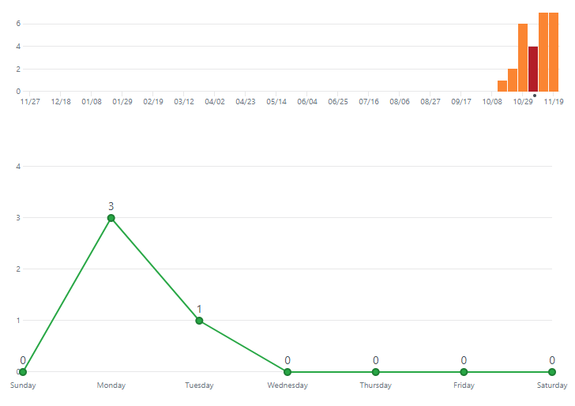
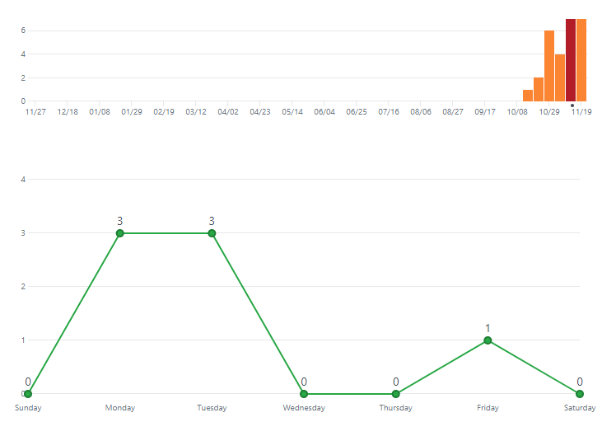
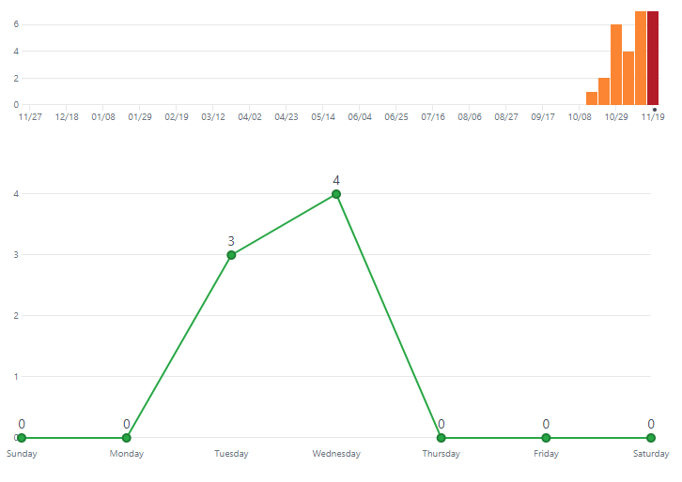
Github commits

